Slide 1
МЕЖДУНАРОДНЫЙ ОПЫТ В ОБЛАСТИ ИНФОРМАТИЗАЦИИ УНИВЕРСИТЕТСКОГО МЕНЕДЖМЕНТА
С.В. Чернышенко
Открытый гуманитарно-экономический университет, Москва

Slide 2
ПЛАН ДОКЛАДА
1. Предмет рассмотрения.
2. Особенности организации работы ВУЗов различных стран и различных профилей.
3. Процесс- и документориентированные подходы к разработке «Интегрированной информационной системы управления университетом»
3. Европейские проекты SMOOTH и INURE.
4. Концепция ИИСУУ
5. Монография «Методологические основы создания, внедрения и развития ИИСУУ».
6. Некоторые детали реализации.

Slide 3
Предмет рассмотрения
Высшее учебное заведение – это сложная динамическая система, внутри которой про-текают разнообразные динамические процес-сы: в первую очередь, связанные с образова-нием, но также экономические, кадровые, со-циальные и т.д.
Все эти бизнес-процессы традиционно связа-ны с потоками информации, которые в совре-менных условиях должны переноситься из областей вербального общения и циркуляции бумажных документов в среду компьютерных информационных систем.

Slide 4
Особенности организации работы ВУЗов различных стран и различ-ных профилей
Поскольку «интегрированные информацион-ные системы управления университетом» (ИИСУУ) являются, в некотором смысле, отра-жением реализуемой системы высшего обра-зования, они отличаются от ВУЗа к ВУЗу, и от страны к стране в той же степени, в которой различаются их модели образования.
У реализуемых в мире моделей высшего об-разования много общего, соответственно, и ИИСУУ должны иметь схожие свойства, хотя в деталях могут наблюдаться и существенные различия.

Slide 5
Особенности организации работы ВУЗов различных стран и различ-ных профилей
Можно говорить о двух значительно разли-чающихся региональных моделях организа-ции учебного процесса: свободное образо-вание Северной Европы (Германия, Швеция и др.) и фиксированное образование Восто-чной Европы (Россия, Польша и др.) Эти же регионы весьма различны по администрати-вной структуре, финансовому менеджменту и т.д. Многие страны, в частности, страны Южной Европы, занимают промежуточное положение.

Slide 6
Особенности организации работы ВУЗов различных стран и различ-ных профилей
В «СЕ модели», где детали учебного процес-са определяются, фактически независимо, ка-ждым студентом (при участии профессоров), ИИСУУ ориентирована, почти исключительно, на таких пользователей, как студент и препо-даватель. При очень ограниченном докумен-тообороте интерес к его поддержке невелик.
В «ВЕ модели», где все регламентировано, ИИСУУ, напротив, часто строятся вокруг сис-темы документооборота. Учебный процесс за-дается фиксированным учебным планом, и главные пользователи – это администраторы.

Slide 7
Особенности организации работы ВУЗов различных стран и различ-ных профилей
Естественно, существенно различной явля-ется информационная поддержка традици-онных и он-лайн (дистанционных, открытых, свободных) университетов. Для последних модель учебного процесса может быть даже более гибкой, чем в «СЕ модели».
В то же время практически все ПО для поддержки дистанционного образования может найти применение в традиционной модели высшего образования.

Slide 8
Процесс- и документ-ориентированные подходы к разработке ИИСУУ
Практика, в том числе европейская, показы-вает, что попытки построить целостную и все-объемлющую компьютеризированную систе-му университетского менеджмента, включа-ющую управление финансами, материальны-ми ресурсами, персоналом, контингентом сту-дентов и пр. на базе программных систем планирования ресурсов предприятия (ERP-систем), таких как SAP R/3, наталкиваются на высокую стоимость программного обеспече-ния, его адаптации и внедрения.

Slide 9
Процесс- и документ-ориентированные подходы к разработке ИИСУУ
В области автоматизации управления образовательным процессом типовых общенациональных и, тем более, надна-циональных решений не существует. Это, главным образом, связано с большой вариативностью характеристик универ-ситетов, связанной с их национальной спецификой, с особенностями их структу-ры, организации бизнес-процессов, разли-чиями в понимания задач автоматизации.

Slide 10
Процесс- и документ-ориентированные подходы к разработке ИИСУУ
Сказанное делает актуальными работы в области «моделирования» процессов управления университетами с целью определить и специфицировать наиболее эффективные пути информационной под-держки этих процессов. При этом упор должен быть сделан, на наш взгляд, на процессно-ориентированный подход к анализу и проектированию соответ-ствующих систем.

Slide 11
Процесс- и документ-ориентированные подходы к разработке ИИСУУ
Необходимо последовательно рассмот-реть и глубоко проанализировать основ-ные бизнес-процессы управления учебным процессом, соответствующие им функции системы и задействованные в их реализа-ции структурные подразделения. На осно-ве этого анализа определяются основные субъекты системы, объекты и их атрибуты, а также информационные потоки, присут-ствующие в системе.

Slide 12
Процесс- и документ-ориентированные подходы к разработке ИИСУУ
Выделяются основные бизнес-процессы и функции, автоматизация которых позволит значительно повысить эффективность их реализации, сократить расходы, повысить прозрачность принимаемых решений.
В первую очередь, рассматриваются и вклю-чаются в модель очевидные и универсальные бизнес-процессы, функции, объекты и субъек-ты ИИСУУ, архитектурные решения и т.д., а затем уже изучаются и учитываются специфи-ческие особенности конкретного вуза.

Slide 13
Европейские проекты SMOOTH и INURE
Проблемам разработки ИИСУУ для стран Вос-точной Европы с использованием опыта стран ЕС были посвящены два проекта по программе Темпус:
SMOOTH: System Modernisation of University Management (Системная модернизация универ-ситетского менеджмента), 2004-2006 гг.
INURE: Integrated University Management System: EU Experience on NIS Countries’ Ground (Интег-рированная система университетского менедж-мента: Опыт ЕС в условиях стран СНГ), 2012-2015 гг.

Slide 14
Европейские проекты SMOOTH и INURE
Consortium:
EUROPEAN UNION:
P1 Applicant – Koblenz-Landau University, Germany;
P2 – Valladolid University, Spain;
P3 – Technical University of Kosice, Slovakia.
RUSSIA:
Tambov State University.
UKRAINE:
Dnepropetrovsk National University.

Slide 15
Европейские проекты SMOOTH и INURE
Consortium:
EUROPEAN UNION:
P1 Applicant - Koblenz-Landau University, Germany;
P2 – Uniwersytet Marii-Curie-Sklodowskiej, Poland;
P3 – Le Mans University, France;
P4 - Stichting Network University, The Netherlands.
UKRAINE (4 universities).
BELARUS (2 universities).
MOLDOVA (2 universities).
GEORGIA (2 universities).

Slide 16
Концепция ИИСУУ
Объект Концепции: Интегрированная инфор-мационная система управления университе-том, обеспечивающая автоматизацию основ-ных процессов управления образовательной деятельностью университета. ИС – база дан-ных + входные и выходные интерфейсы.
Цель разработки: Оказать университетам стран-партнеров и национальным органам управления образованием методическую по-мощь в разработке и распространении совре-менных интегрированных систем управления университетами с учетом европейского опыта.

Slide 17
Концепция ИИСУУ
Целевая аудитория: Руководители и специалис-ты профильных управлений и подразделений национальных министерств образования, руко-водители университетов, руководители структу-рных подразделений университета, обеспечива-ющих организацию образовательного процесса, руководители ИТ-служб университетов.
Концепция может быть полезна руководителям и специалистам ИТ-компаний, занимающихся разработкой и внедрением автоматизированных систем в учебных заведениях, а также студен-там и аспирантам, изучающим современные ИТ.

Slide 18
Ключевые вопросы:
Своя разработка или приобретенный продукт?
Поддерживать ли систему электронного доку-ментооборота (электронные подписи и т.д.)?
Включать ли в общую систему поддержку бухгалтерии?
Количество ролей и способы авторизации и профилирования?
Ограничивать ли доступ только локальной сетью? Степени защиты системы?
Единая или распределенная база данных?

Slide 19

Методологические основы созда-ния, внедрения и развития ИИСУУ

Slide 20
Методологические основы созда-ния, внедрения и развития ИИСУУ
Разделы:
1. Концептуальные основы создания, внедрения и разви-тия ИИСУУ.
2. Организационно-управленческая система университета
3. Стандарты Болонского процесса как функциональные требования к принципам работы ИИСУУ.
4. Принципы построения интегрированной информацион-ной системы управления.
5.Модель ИИСУУ:структура,функции,данные,интерфейсы
6. Рекомендуемые архитектурные решения.
7. Особенности национальных систем высшего образова-ния, которые необходимо учитывать при разработке и внедрении ИИСУУ.

Slide 21
I. Conceptual issues
1.1. Objectives of IUMS
1.2. Main stages of IUMS development
1.3. Impact from IUMS implementation

Slide 22
1.1. Objectives of IUMS
Storage of all essential university data at the central server
Operative providing decision makers by all necessary information
Optimisation of information flows in the network
Automatic preparation of the formal documentation

Slide 23
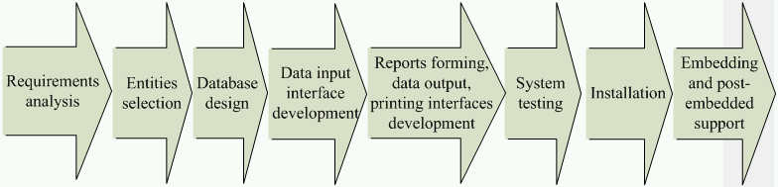
1.2. Main stages of IUMS development
Requirements analysis
Entities selection
Database design
Data input interface development
Reports forming, data output, printing interfaces development
Embedding and post-embedded support

Slide 24
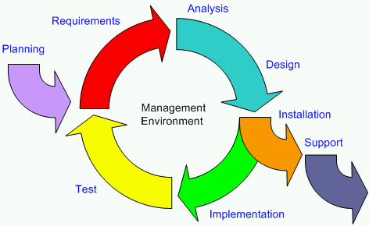
1.2. Main stages of IUMS development

Slide 25
II. Structure of the university management system
2.1. Business-processes of global university management
2.2. Supporting business processes
2.3. Basic business processes: education and research activity
2.4. Structural units of universities

Slide 26
2.1. Business-processes of global university management
2.1.1. Control of university structure and legal base
2.1.2. Quality assurance
2.1.3. Document circulation system

Slide 27
2.2. Supporting business processes
2.2.1. Human Resource Management
2.2.2. Financial Management
2.2.3. Administrative and economic activity
2.2.4. International activity
2.2.5. Entering campaign management

Slide 28
2.3. Basic business processes: education and research activity
2.3.1. Management of day-to-day education process
2.3.2. Management of distant learning and retraining programmes
2.3.3. Management of postgraduate education
2.3.4. Management of research activity

Slide 29
2.3. Basic business processes: education and research activity

Slide 30
2.3. Basic business processes: education and research activity
Departments of DNU
Response
Phone
Fax
Email
Network
On the place
Inquiry by
Phone
Fax
Email
Network
Decision
making
IT department

Slide 31
2.3. Basic business processes: education and research activity
Departments of DNU
Software/Hardware Inquiry
IT Department
Call Processing Team

Slide 32
2.4. Structural units of universities
2.4.1. Rector’s office
2.4.2. HR department
2.4.3. Student department
2.4.4. Financial and planning service
2.4.5. International department
2.4.6. Selection committee
2.4.7. Educational department
2.4.8. Quality assurance department

Slide 33
2.4. Structural units of universities
2.4.10. Department of research support
2.4.11. Faculties
2.4.12. Institutes
2.4.13. Administration and economic service

Slide 34
2.4. Structural units of universities
Rector
Vice-rector on studies
Dep. of studies
Student office
UEMS Server
Faculties
First Vice-rector
Vice-rector on science
Vice-rector on
international relations
International department
Foreign students office
Vice-rector on economy
Economic administration
Dep. of students contracts
Military train dep.
Vice-rector on maintenance

Slide 35
2.4. Structural units of universities
Faculties
Library
Scientific branch
Patent office
Information dep.
Center of
telecom-
munications
Rector
Vice-rector on science
First Vice-rector
Military train dep.
UEMS Server
Vice-rector on
international relations
International department
Foreign students office
Vice-rector on studies
Dep. of studies
Student office
Vice-rector on economy
Vice-rector on maintenance
Admission committee
Economic administration
Dep. of students contracts
Students hostel, Maintenance dep., Experimental faculty, Security office, Building dep.
Aquarium
Botanic
garden

Slide 36
III. Bologna standards as demands to IUMS functionality
3.1. QA ESG as demands to collection and processing of data
3.2. ESTS as a background for organization of student records
3.3. Support of learning outcome approach by the system of curricula forming
3.4. Support of diploma supplements’ preparation

Slide 37
IV. General principles of IUMS development
4.1. Models of lifecycle
4.2. Organisational support of IUMS development and maintaining
4.3. Data security principles
4.4. Modern technological approaches of ERP systems’ design

Slide 38
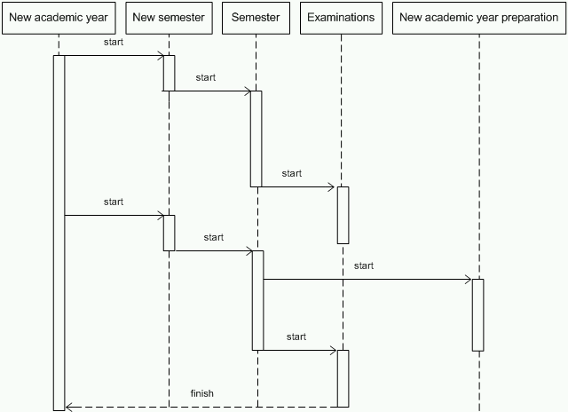
4.1. Models of lifecycle

Slide 39
4.2. Support of IUMS development and maintaining

Slide 40
4.2. Support of IUMS development and maintaining
IT Department
Call Processing Team
Software/Hardware Inquiry
Dean Office team
VU team
Third Party soft team
Software support team
Hardware team
Software/Hardware Response
IT Department
Call Processing Team

Slide 41
4.2. Support of IUMS development and maintaining
IT Department
Call Processing Team
Software/Hardware Response
Departments of DNU

Slide 42
V. IUMS model: structure, functions, data, and interfaces
5.1. Subjects of IUMS, their functional roles and user interfaces
5.2. Data structure of IUMS
5.3. Main functional block of IUMS

Slide 43
5.1. Subjects of IUMS, their functional roles and user interfaces
5.1.1. Main actors in IUMS and their functional roles
5.1.2. User interfaces and personal areas

Slide 44
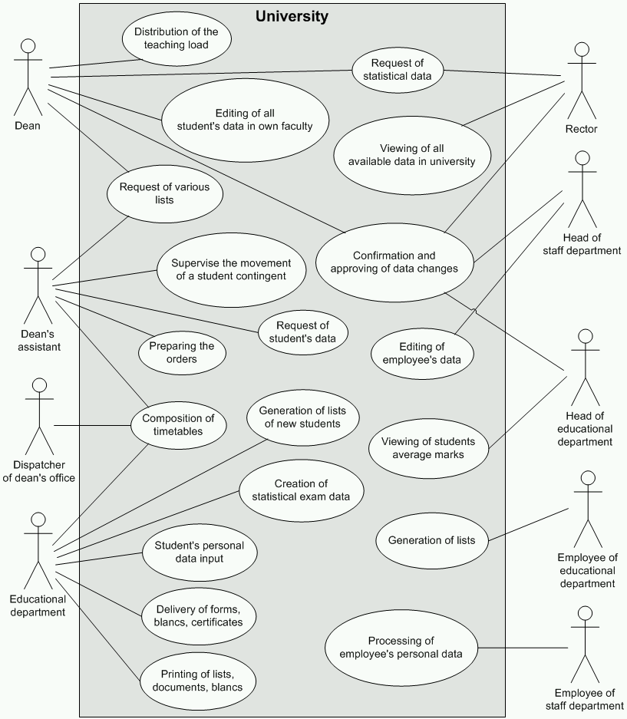
5.1. Subjects of IUMS, their functional roles and user interfaces

Slide 45
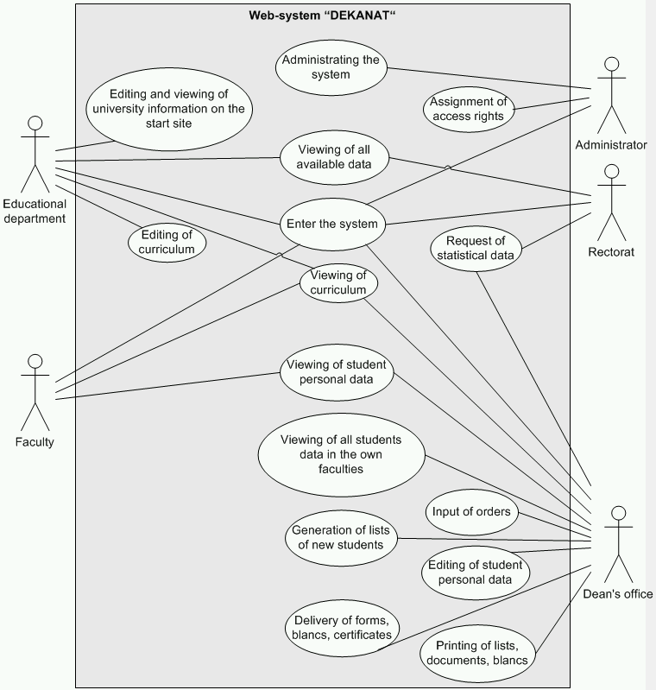
Roles in the “Students” System

Slide 46
5.2. Data structure of IUMS
5.2.1. System objects and their attributes
5.2.2. Classes and structures of IUMS databases

Slide 47
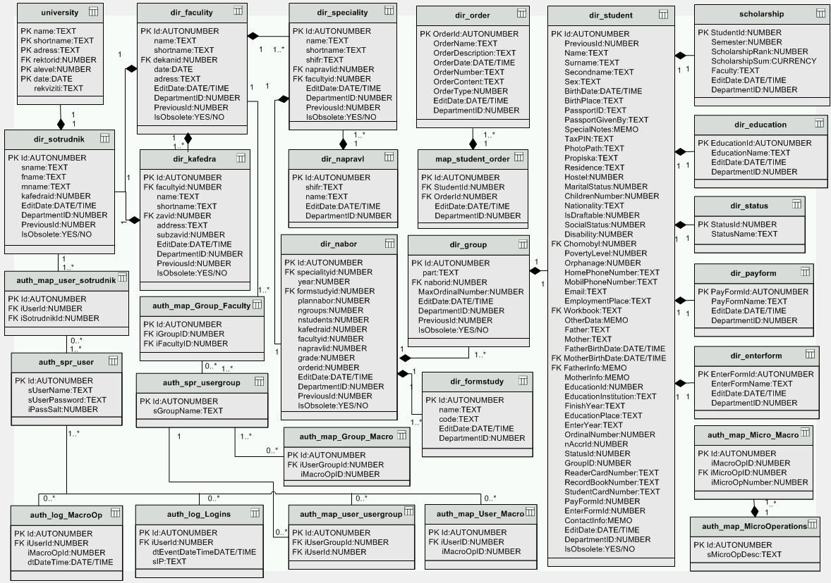
5.2. Data structure of IUMS

Slide 48
5.2. Data structure of IUMS

Slide 49
Database storing concept
Local bases
Night
Morning
Central base
Local bases
Students and curricula data
separately for each faculty
All other operating data
the same for all divisions

Slide 50
5.3. Main functional block of IUMS
5.3.1. System of document circulation
5.3.2. HRM system
5.3.3. System of education process management
5.3.4. Information support of QA procedures
5.3.5. E-learning systems
5.3.6. Interfaces with external systems
5.3.7. Student portal
5.3.8. Information packages and diploma supplements

Slide 51
5.3.1. System of document circulation

Slide 52
5.3.1. System of document circulation

Slide 53
5.3.6. Interfaces with external systems

Slide 54
Some parts of IUMS
“Students”: database and interface
“Staff”: database and interfaces
“Curricula”: database and interfaces
Retrieval information system
System of database presentation at the university site
“Virtual University”: an interactive system of Internet presentation of teaching materials.

Slide 55
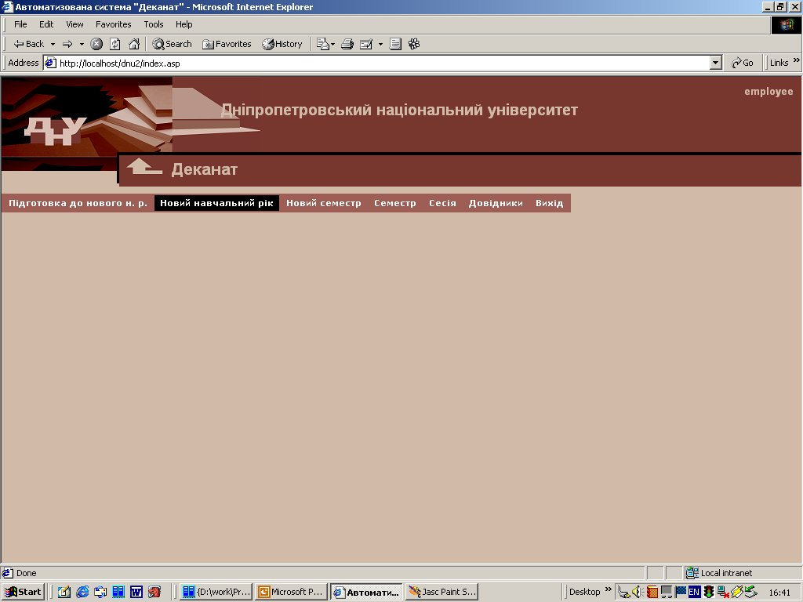
Student interface concept (a)
1.New academic year (summer-autumn)
2.New semester
3.Semester
4.New academic year preparation (spring)
5.Examinations
6.Retrieval sub-system

Slide 56
Student interface concept (b)
New semester
semester
New academic year preparation
Exams
Winter
Spring
Exams
Autumn
Summer
New academic year
semester
New semester

Slide 57
Step 1. New academic year (summer-autumn)
Orders
of moving to the next course, of moving to last 5th course or
of admission to the 1st course
Forming of groups
students personal data input
List generator
generator of lists of new students
Graduation
preparation of graduation documents, practical training reports

Slide 58
Step 2. New semester
Redistribution of the teaching load
Data preparation for timetable composition
Studying timetable composition

Slide 59
Step 3. Semester
Blanks templates printing
Orders’ preparation
Table of the students’ list change
Teachers
work with personal data
Students
work with personal data, preparation of academic certificate

Slide 60
Step 4.New academic year preparation (spring)
Perspective curricula
for bachelors, specialists, masters
Working curricula
Reports
of departments readiness
Assignments on Teaching load

Slide 61
Step 5. Examinations
Exams timetable
exams timetable construction
Lists of students for exam
generation of lists
Lists of students for exam repeating
Exam results
summary register of lists of students for groups,
statistical analysis of exams results
Orders
of exclusion, of scholarships

Slide 62
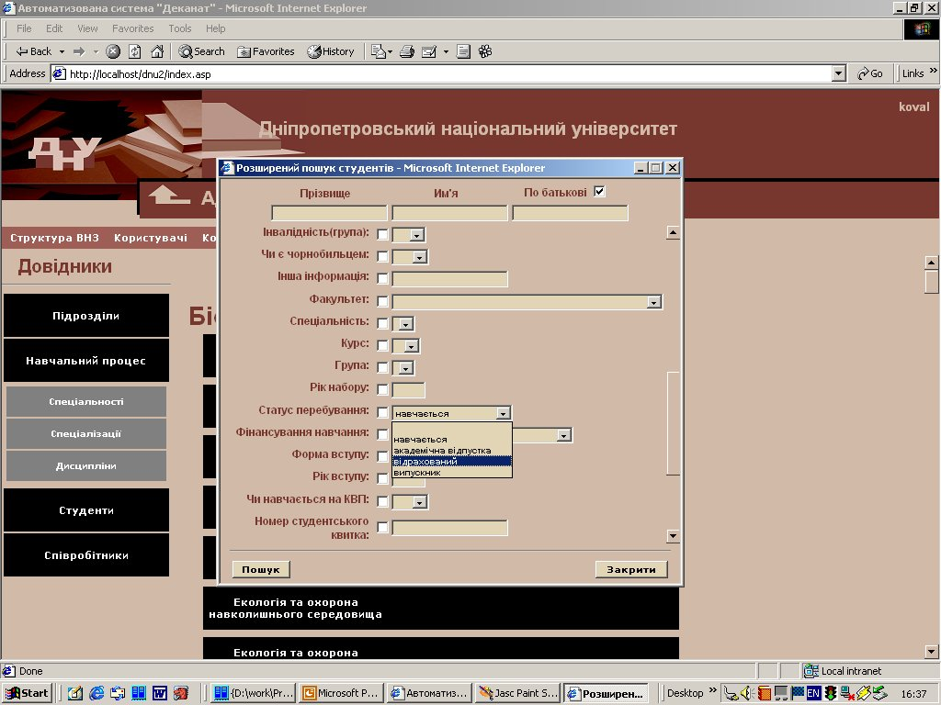
The interface of the information and searching system

Slide 63
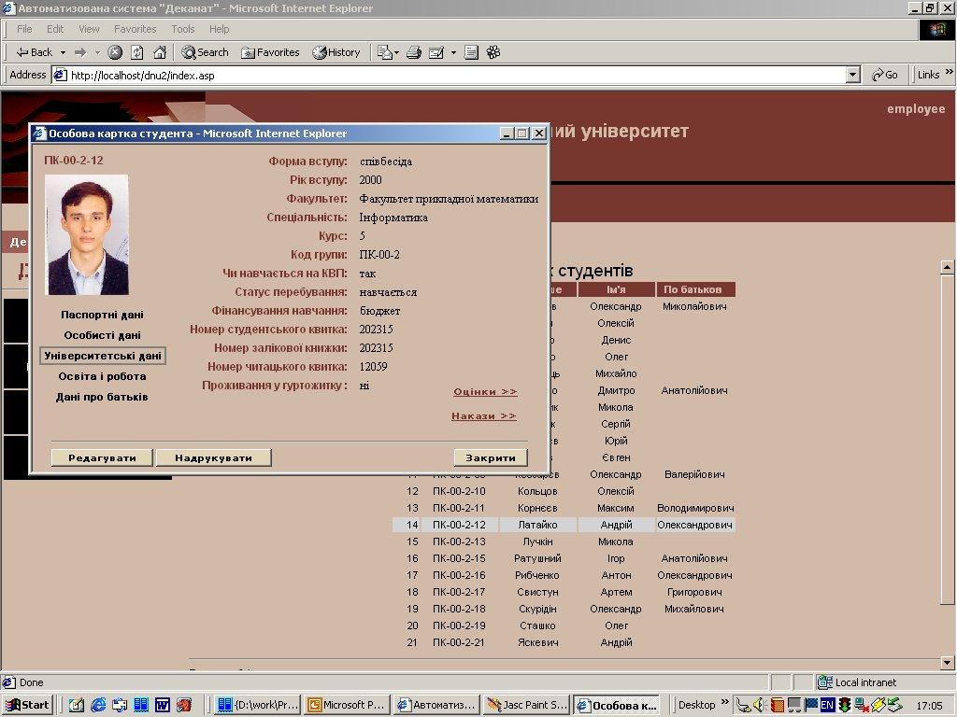
Personal data of a student (the information and searching system)

Slide 64
(VU) Virtual university project aims
Develop virtual environment with the following subsystems:
    Administrating
    Learning (learning environment, e-course, e-books)
    Interaction (inside logged e-mail, chats, bulletin boards, pager subsystem like ICQ)
    Developing completed matrixes ready to be filled by courses

Slide 65
(VU) Advantages
Such a system would cover all aspects of distance learning process.
VU is developed not for special course or University, it is as general as it possible. Thus everybody can use it.
System will be opened for extending with new software

Slide 66
(VU) Advantages (continue)
Virtual University has own set of testing tools, including match master, gap master, etc which will be available online on web pages.
User shouldn’t install any special additional software.
Everything is done by using only Internet technologies

Slide 67
Information system of e-learning
Library information system
User Control Panel
Video
Documents
Antiplagiarism
Academic discipline
Development
Mail
Final tests
Virtual Dean’s office
Administration
Advertisements
Tasks
ENTRANT
STUDENT
EDUCATION
Schedule

Slide 68
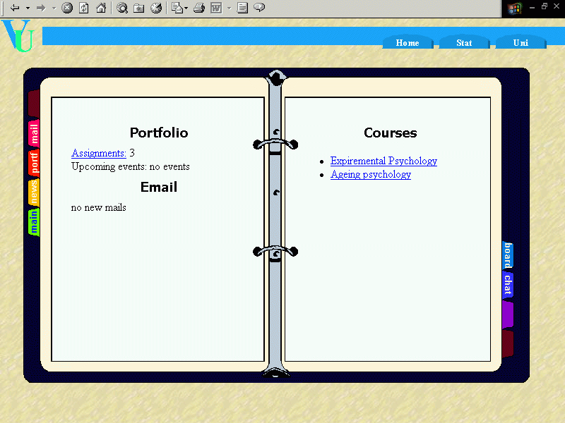
(VU) “Learning environment” subsystem

Slide 69
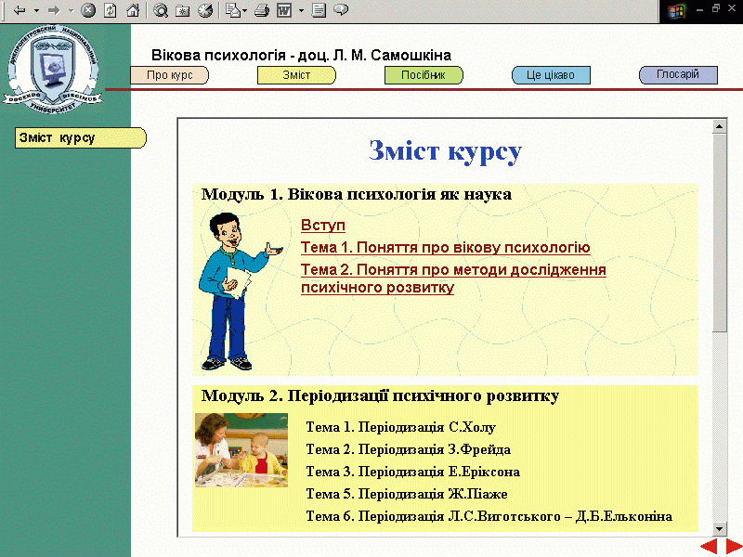
(VU) Course view
Name of course and professor
Content
E-book
“Interesting”
About
Module 1
Module 2

Slide 70
VI. Recommended architect solutions
6.1. Software architecture
6.2. Technologies and development tools
6.3. Security assurance
6.4. Architecture of server platforms
6.5. Sample architecture of university corporative computer network.

Slide 71
Main requirements
Web-interface and remote access possibility
Distributed data storage
Simple modernisation of the system
High level system security
Possibility of user profiles generation

Slide 72
Why web interface
Minimal requirements to client hardware
No additional software needed (internet browser and text processor only)
Server-side software updates absolutely transparent for users
Worldwide access

Slide 73
6.2. Technologies and development tools
We have to chose:
1.Server platform (operating system)
2.Web server
3.Database engine
4.Server side script language
5.Client side script language

Slide 74
The rest of the Guideline
VII. Practical experience of IUMS realization
VIII. Peculiarities of national educational systems, which are important for IUMS development
Annex I. Checklist for the case of development of own IUMS
Annex II. Checklist for the case of using external IUMS
Annex III. An example of questionnaires for QA of IUMS development

Slide 75
СПАСИБО ЗА ВНИМАНИЕ!

